Slide 1
Дистрибуирани фајл систем
Студент: Петар Коматина 1932
Професор: Проф. Др. Александар Станимировић

Slide 2
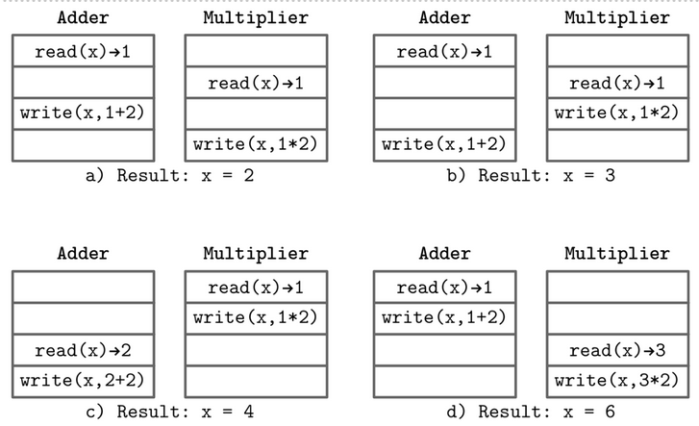
Конкурентно извршавање и дељена меморија

Slide 3
Конкурентно извршавање и дељена меморија
Конкуретно извшавање - У било ком моменту извршења само једна операције се извршава истовремено.
Паралелно извршавање - Истовремено извршавање операција.
Мрежна партиција.
Техника „backoff”.
Tехника „jitter”.

Slide 4
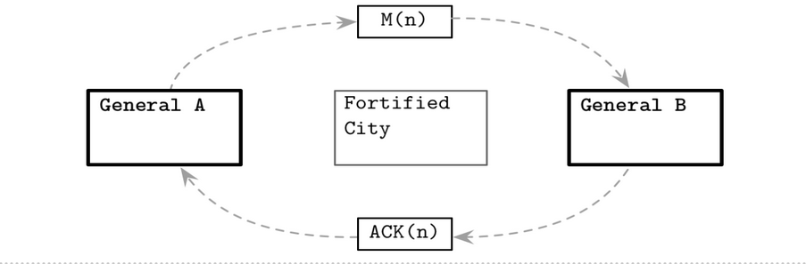
Проблем два генерала

Slide 5
FLP Немогућност и модели отказа
Сваки процес почиње са почетном вредношћу, а циљ система је да сви исправни процеси донесу исту одлуку на крају.
Споразум: Сви процеси морају донети исту одлуку.
Валидност: Вредност мора потицати од једног од процеса.
Престанак: Сви процеси морају донети одлуку.
„crash” модел отказа
„omission fault” модел отказа
„arbitrary faults” модел отказа

Slide 6
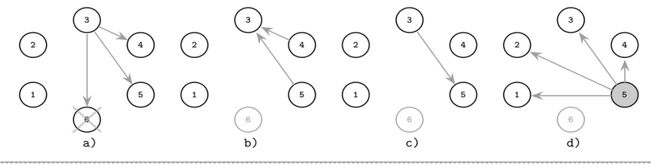
Избор предводника - Bully алгоритам

Slide 7
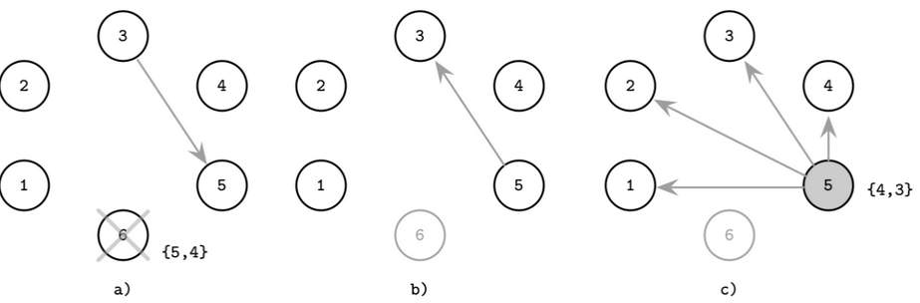
Избор предводника - Next-In-Line алгоритам

Slide 8
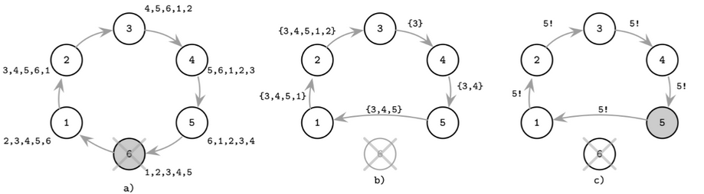
Избог предводника - Ring алгоритам

Slide 9
Модели конзистентности
Доступност: Одговарање чвора на сваки захтев, упркос отказима у систему.
Конзистентност: Сви чворови у систему у сваком тренутку виде исте податке.
Модели конзистентности: Секвенцијална конзистентност, узрочна конзистентност, подесива конзистентност, јака евентуална конзистентност

Slide 10
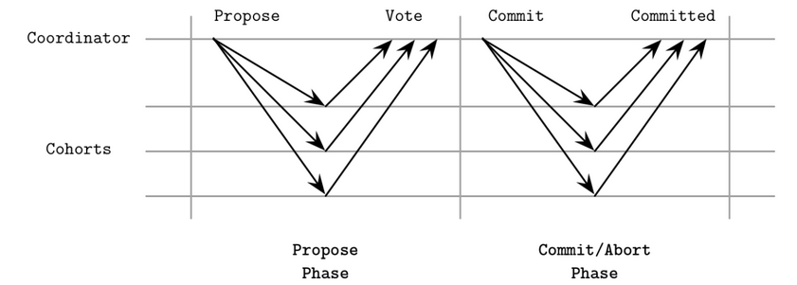
Дистрибуиране трансакције - 2PC

Slide 11
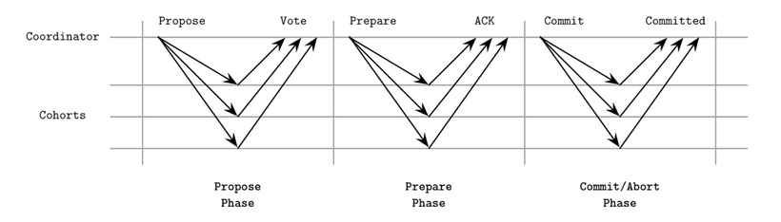
Дистрибуиране трансакције - 3PC

Slide 12
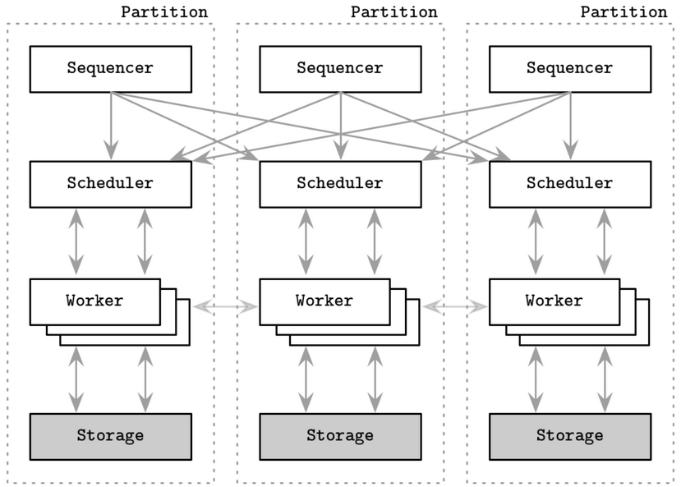
Дистрибуиране трансакције - Calvin

Slide 13
Paxos
Предлагачи: Прихватају поруке од клијената и предлажу да се примљене поруке прихвате.
Acceptors: Гласају да прихвате или одбију вредност препоручену од предлагача.
Learners: Уче која је вредност прихваћена.
Један процес може имати више улога истовремено.

Slide 14
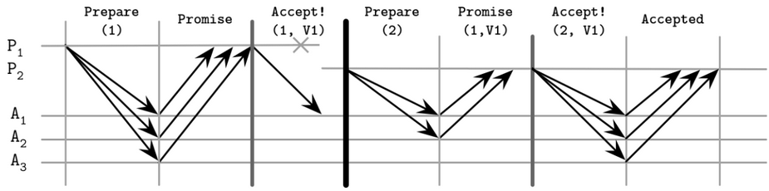
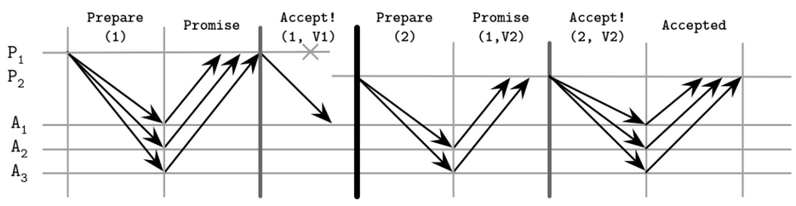
Проблеми код Paxos алгоритма

Slide 15
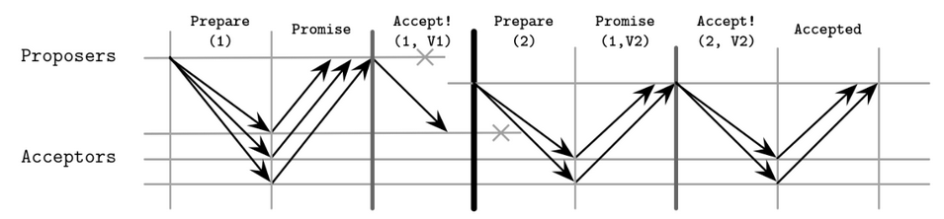
Проблеми код Paxos алгоритма

Slide 16
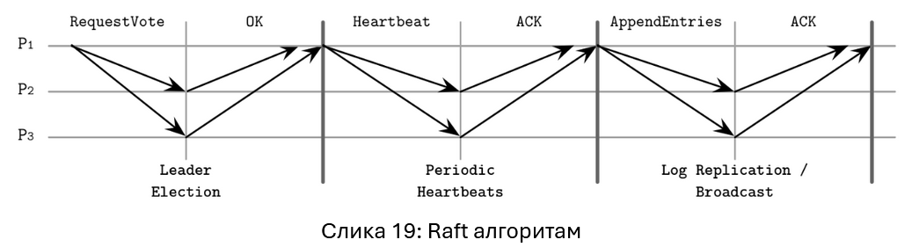
Raft алгоритам

